Slide 1
NGHIỆM THU
ĐỀ TÀI NGHIÊN CỨU KHOA HỌC CỦA SINH VIÊN
NĂM HỌC 2024-2025
XÂY DỰNG WEBSITE ÔN THI TRẮC NGHIỆM TIẾNG ANH CHO HỌC SINH TRUNG HỌC PHỔ THÔNG
SV/ Nhóm SV: 1. Hồ Tuấn Phước (Nhóm trưởng)
2. Nguyễn Minh Nghi
3. Phan Phước Hồng Phúc
4. Hà Minh Phương
GVHD: ThS. Võ Quốc Lương
Thuộc nhóm ngành khoa học: Kỹ thuật công nghệ

Slide 2
1 . Tính cấp thiết của đề tài
2 . Mục tiêu đề tài
Nội Dung
3. Công nghệ sư dụng
4. Thiết kế hệ thống
5. Demo sản phẩm

Slide 3
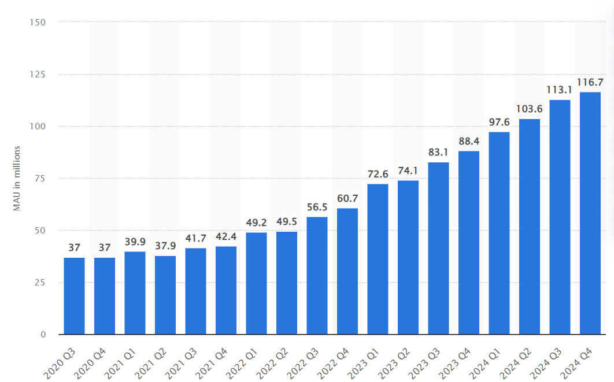


1. Tính cấp thiết của đề tài
Đề tài nghiên cứu khoa học của chúng em nhằm mục đích giúp người học củng cố, bổ sung kiến thức, và giúp tin hơn trong các bài kiểm tra và cải thiện chất lượng giáo dục. Giáo viên cũng đánh giá được kết quả tổng quan của người học từ đó và đưa những bài học theo hướng phù hợp.
Notes:
- Hiện nay, trên thế giới công nghệ thông tin đang phát triển mạnh mẽ, công nghệ thông tin là một công cụ không thiếu thiếu, đặc biệt trong lĩnh vực giáo dục.
Nắm bắt được tình trạng đó,
- Đề tài “Xây dựng website ôn thi trắc nghiệm tiếng Anh cho học sinh Trung học phổ thông” sẽ là một đề tài đáp ứng được nhu cầu của cả học sinh và giáo viên.

Slide 4
- Tạo một trang web thực tế
- Đảm bảo tính ổn định và hiệu suất
- Tối ưu hóa trải nghiệm người dùng
2. Mục tiêu đề tài
Notes:
- Tạo một trang web thực tế
hoàn chỉnh cho phép học sinh có thể học tập, ôn luyện và rèn luyện tiếng Anh. Giáo viên cũng có thể theo dõi, đánh giá kết quả của học sinh
- Đảm bảo tính ổn định và hiệu suất
Đảm bảo ứng dụng chạy ổn định và hoạt động tốt, đặc biệt khi có nhiều người dùng truy cập cùng lúc.
- Tối ưu hóa trải nghiệm người dùng
Đảm bảo ứng dụng có giao diện người dùng dễ sử dụng và hấp dẫn, giúp học sinh có thể ôn luyện, tổng hợp các kiến thức phù hợp.

Slide 5


3. Công nghệ sử dụng
d) Phương pháp nghiên cứu
Phương pháp nghiên cứu lý thuyết:
Nghiên cứu các công nghệ cần thiết và mô hình MVC trong việc xây dựng website.
Phương pháp thực nghiệm:
Xây dựng website triển khai cho học sinh, giáo viên.
Khảo sát, lấy ý kiến phản hồi từ người dùng.

Slide 6
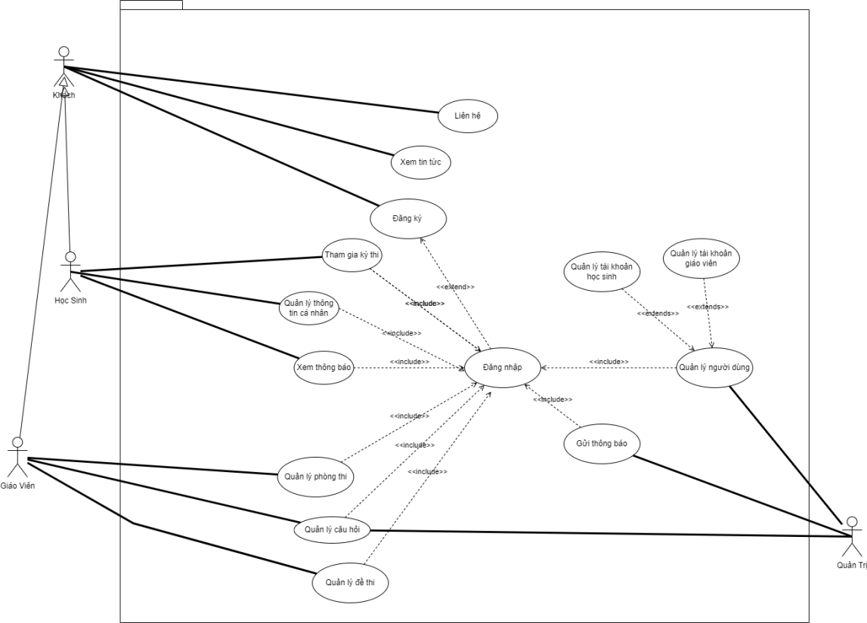
4. Thiết kế hệ thống:
Notes:
Sản phẩm: Hệ thống đáp ứng mục tiêu đã đặt ra, bao gồm các chức năng:
Về phía học sinh: tham gia kỳ thi, ôn tập, đánh giá kỳ thi, quản lý thông tin cá nhân.
Về phía giáo viên: tạo đề thi, quản lý câu hỏi, quản lý lớp học,...
Về phía người quản lý: quản lý tài khoản, quản lý dạng câu hỏi
Khả năng ứng dụng: Ứng dụng trong việc học tập, rèn luyện tiếng Anh cho học sinh Trung học phổ thông.
Khả năng mở rộng: Hệ thống có thể được mở rộng cho các đối tượng khác có mục đích tương tự.

Slide 7
5. Demo sản phẩm

Slide 8
Thank you

